Slide 1
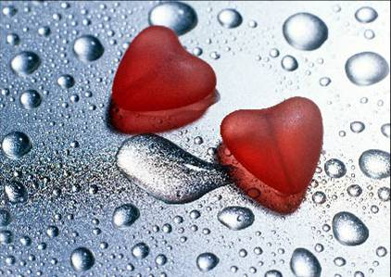




http://www.youtube.com/watch?v=CJjzBnzrceE
Mgr. Ivana Richnavská

Slide 2
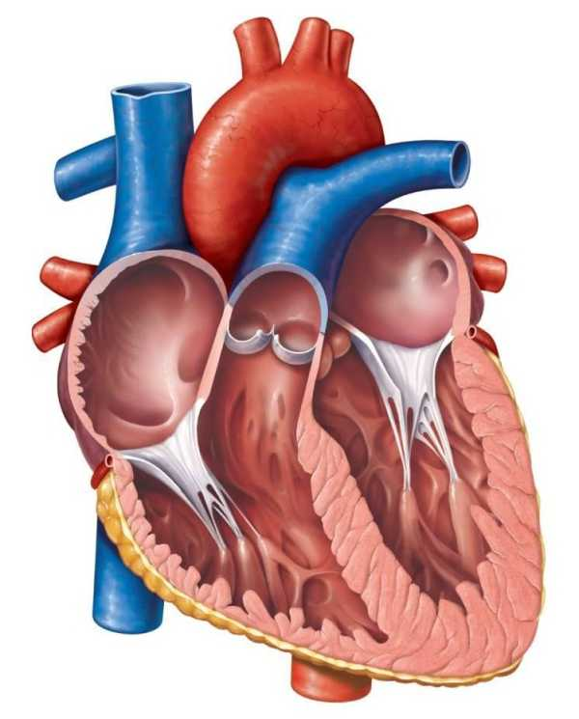
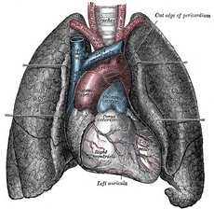

Slide 3
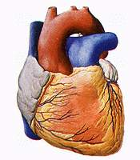
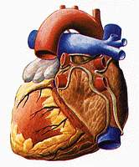
Srdce
Srdce (spredu)
Srdce (zozadu)
srdce je dutý svalový orgán kuželovitého tvaru (hrot smeruje nadol)
má hmotnost asi 280-320 g a meria asi 14 cm

Slide 4
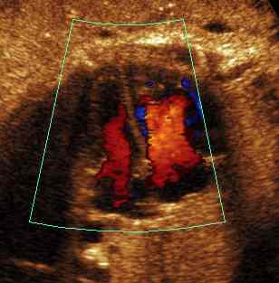
Ultrazvuk srdca

Slide 5
Uloženie srdca

Slide 6
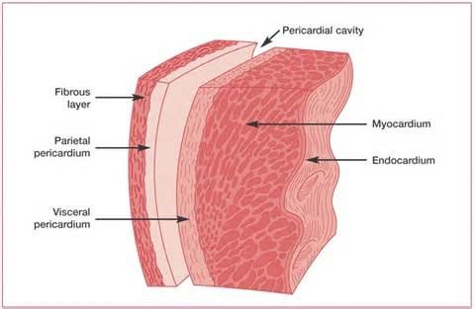

Stena srdca

Slide 7
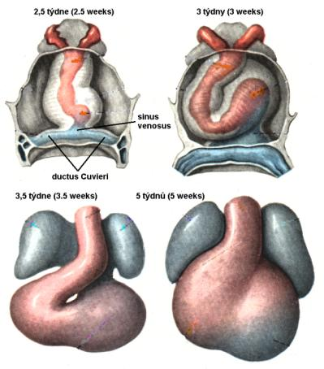
Vývoj srdca

Slide 8
Stavba srdca

Slide 9

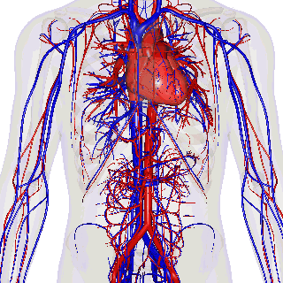
Cievy

Slide 10
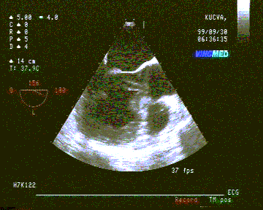
Činnosť srdca
Srdce pracuje počas celého života. Jeho úlohou je udržiavať cirkuláciu krvi v cievach.

Slide 11
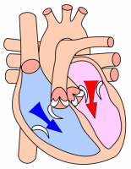
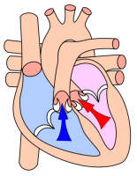
Činnosť srdca
Diastola
Systola
Základom činnosti je rytmické striedanie sťahu srdcovej svaloviny ( systoly ) a ochabnutie srdcovej svaloviny ( diastoly ).

Slide 12
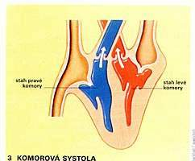
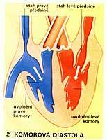

Slide 13
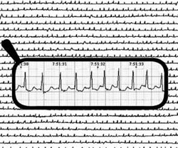
Vyšetrenie srdca
EKG je veľmi jednoduché, nenáročné a hlavne nebolestivé vyšetrenie, vďaka ktorému má lekár prehľad o elektrickej aktivite vášho srdca.
EKG záznam

Slide 14
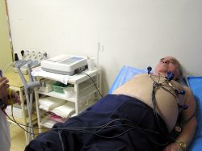
Toto je prístroj, pomocou ktorého sa meria EKG

Slide 15
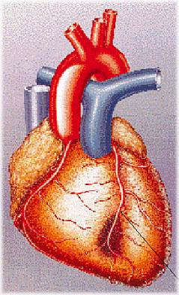
Srdcové ochorenia : Infarkt myokardu
Infarkt myokardu:
Odumieranie srdcového tkaniva
pri nedostatku kyslíka
Príznaky:
bolesť za hrudnou kosťou pálivého, zvieravého alebo tlakového charakteru - veľmi intenzívna
potenie
pocit na zvracanie a zvracanie
závraty, mdloby
strach zo smrti

Slide 16
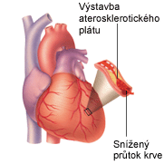
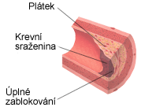
Príčiny srdcového infarktu
- prasknutie tukového plátu v cievnej stene a následné vytvorenie krvnej zrazeniny, ktorá skoro úplne alebo úplne upchá koronárnu artériu
( vencovitú tepnu )

Slide 17
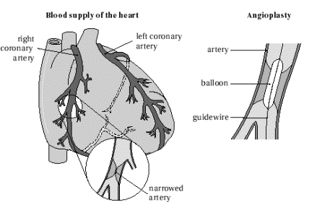
Angina pectoris
vyvolávajúcim faktorom je najčastejšie fyzická námaha, psychická zátaž ( stres ), chlad

Slide 18
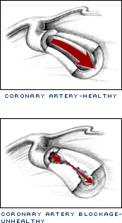
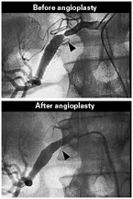
Angina pectoris

Slide 19
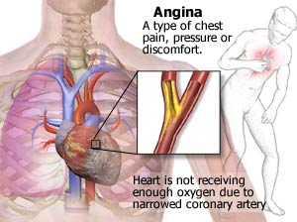
Angina pectoris

Slide 20
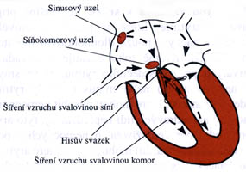
Srdcová arytmia
arytmie sú dôsledkom abnormálnej tvorby alebo vedenia elektrických vzruchov v srdci
je to nepravidelný srdcový rytmus

Slide 21
Srdcová arytmia
Príznaky
búšenie srdca
pocit dušnosti alebo kratšieho dychu
pocit tlaku na hrudi
pocit pálivej bolesti na hrudi ( angina pectoris )
pocit točenia sa hlavy
krátkodobé straty vedomia

Slide 22


